Slide 1

Vị từ và lượng từ
Môn học: Toán rời rạc
GV: Lê Mậu Long

Slide 2
Nội dung
Vị từ - các phép toán vị từ
Lượng từ
Phương pháp chứng minh qui nạp

Slide 3
I – Vị từ

Slide 4
Định nghĩa
Vị từ là là câu khẳng định p(x, y, …) trong đó x, y, … là các biến lấy giá trị trong tập hợp A, B, ... sao cho khi thay các biến x, y, … bằng các giá trị a, b, … cụ thể trong tập hợp A, B, .. ta được mệnh đề p(a, b,….).
Lưu ý: p(x, y, …) không phải là mệnh đề.

Slide 5
Định nghĩa
Ví dụ:
p(n) = “n là số nguyên tố” là vị từ 1 biến
p(3), p(5) là các mệnh đề đúng,
p(4), p(6) là các mệnh đề sai.
p(n, m) = “n là ước số của m” là vị từ 2 biến
p(2, 5) là mệnh đề sai,
p(2, 4) là mệnh đề đúng.

Slide 6
Các phép toán trên vị từ
Xét p(x) và q(x) là hai vị từ một biến
- Phủ định của vị từ p(x) kí hiệu là ¬p(x) là vị từ khi thay x bằng giá trị a ta được mệnh đề ¬(p(a) )
- Phép hội của hai vị tự p(x) và q(x) kí hiệu p(x)Λq(x) là vị từ mà khi thay x bằng giá trị a ta được mệnh đề p(a)Λq(a)

Slide 7
Các phép toán trên vị từ
Tương tự với các phép toán
- Phép tuyển p(x) V q(x),
- Phép tuyển loại p(x) ⊕ q(x),
- Phép kéo theo p(x) → q(x),
- Phép kéo theo hai chiều p(x) ↔ q(x).

Slide 8
II – Lượng từ

Slide 9
Lượng từ
Xét vị từ một biến p(x), ta có các trường hợp sau:
1. Thay x bằng bất kỳ giá tri a ∊ A ta luôn được mệnh đề p(a) đúng.
2. Thay x bằng một số giá trị cụ thể a ∊ A ta được mệnh đề p(a) đúng, một số giá trị cụ thể b ∊ A ta được mệnh đề p(b) sai.
3. Thay x bằng bất kỳ giá trị a ∊ A ta luôn được mệnh đề p(a) sai.

Slide 10
Lượng từ
Trường hợp 1 ta có mệnh đề “với mọi phần tử x ∊ A, P(x)” là mệnh đề đúng và mệnh đề này ký hiệu là “ꓯx∊A, P(x)”
Trường hợp 2 ta có mệnh đề “tồn tại phần tử x ∊ A, P(x)” là mệnh đề đúng và mệnh đề này ký hiệu là “ⱻx ∊ A, P(x)”, trường hợp 3 là phủ định của mệnh đề này

Slide 11
Lượng từ hóa vị từ
Các mệnh đề “ꓯx ∊ A, P(x)” và “ⱻx ∊ A, P(x)” được gọi là lượng từ hóa vị từ P(x) với lượng từ phổ dụng ꓯ và lượng từ tồn tại ⱻ.

Slide 12
Lượng từ hóa vị từ
Xét vị từ hai biến P(x, y) với x ∊ A và y ∊ B. Lượng từ hóa P(x, y) ta có 4 mệnh đề lượng từ hóa vị từ sau:
ꓯx ∊ A, ꓯy ∊ B, P(x, y)
ⱻx ∊ A, ꓯy ∊ B, P(x, y)
ꓯx ∊ A, ⱻy ∊ B, P(x, y)
ⱻx ∊ A, ⱻy ∊ B, P(x, y)

Slide 13
Định lý
P(x, y) với x ∊ A và y ∊ B là vị từ hai biến, các mệnh đề sau là đúng:
[∀x ∊ A, ∀y ∊ B, P(x, y)] ↔ [∀y ∊ B, ∀x ∊ A, P(x, y)]
[∃x ∊ A, ∃y ∊ B, P(x, y)] ↔ [∃y ∊ B, ∃x ∊ A, P(x, y)]
c) [∃x ∊ A, ∀y ∊ B, P(x, y)] → [∀y ∊ B, ∃x ∊ A, P(x, y)]
Lưu ý là mệnh đề đảo của c) là không đúng, ví dụ
P(x, y) =“x+y = 0”, x, y ∊ R thì ∀y ∊ R, ∃x = -y ∊ R, P(x, y) nhưng không thể ∃x ∊ R, ∀y ∊ R, P(x, y)

Slide 14
Định lý
Phủ định của mệnh đề lượng từ hóa vị từ p(x,y,..) có được bằng các thay ∀ bởi ∃, thay ∃ bởi ∀ và vị từ p(x,y,..) bởi ¬p(x,y,..).
Với vị từ theo 1 biến ta có :
¬ [∀x ∊ A, P(x)] = [∃x ∊ A, ¬P(x)]
¬ [∃x ∊ A, P(x)] = [∀x ∊ A, ¬P(x)]

Slide 15
Định lý
Với vị từ theo 2 biến ta có :
¬ [∀x ∊ A, ∀y ∊ B, P(x, y)] = [∃x ∊ A, ∃y ∊ B, ¬P(x, y)]
¬ [∀x ∊ A, ∃y ∊ B, P(x, y)] = [∃x ∊ A, ∀y ∊ B, ¬P(x, y)]
¬ [∃x ∊ A, ∀y ∊ B, P(x, y)] = [∀x ∊ A, ∃y ∊ B, ¬P(x, y)]
¬ [∃x ∊ A, ∃y ∊ B, P(x, y)] = [∀x ∊ A, ∀y ∊ B, ¬ P(x, y)]

Slide 16
III – Qui nạp

Slide 17
Nguyên lý qui nạp
Nguyên lý:
[p(n₀) Λ (∀ k≥n₀, p(k) → p(k+1))] → [∀ n ≥ n₀, p(n)]
Phương pháp chứng minh qui nạp:
Bước cơ sở: p(n₀) đúng
Bước qui nạp: Giả sử p(k) đúng với ∀k≥n₀, suy ra được p(k+1) đúng
Kết luận ∀n≥n₀, p(n) đúng

Slide 18
Nguyên lý qui nạp
Ví dụ: Chứng minh rằng
1 + 3 + 5 + …. + (2n-1) = n² ∀n≥1
Sử dụng phương pháp chứng minh qui nạp:
Đặt p(n) =“1 + 3 + 5 + …. + (2n-1) = n²”
Bước cơ sở:
p(1) đúng vì “1 = 1²”

Slide 19
Nguyên lý qui nạp
Bước qui nạp:
Giả sử p(k) đúng với ∀k≥1, nghĩa là
1 + 3 + 5 + …. + (2k-1) = k² ∀k≥1
Xét
1 + 3 + 5 + …. + (2k-1) + [2(k+1)-1] = k² + [2(k+1)-1]
= k² + 2k + 1
= (k+1)²
Vậy p(k+1) đúng
Kết luận: p(n) đúng ∀n≥1

Slide 20
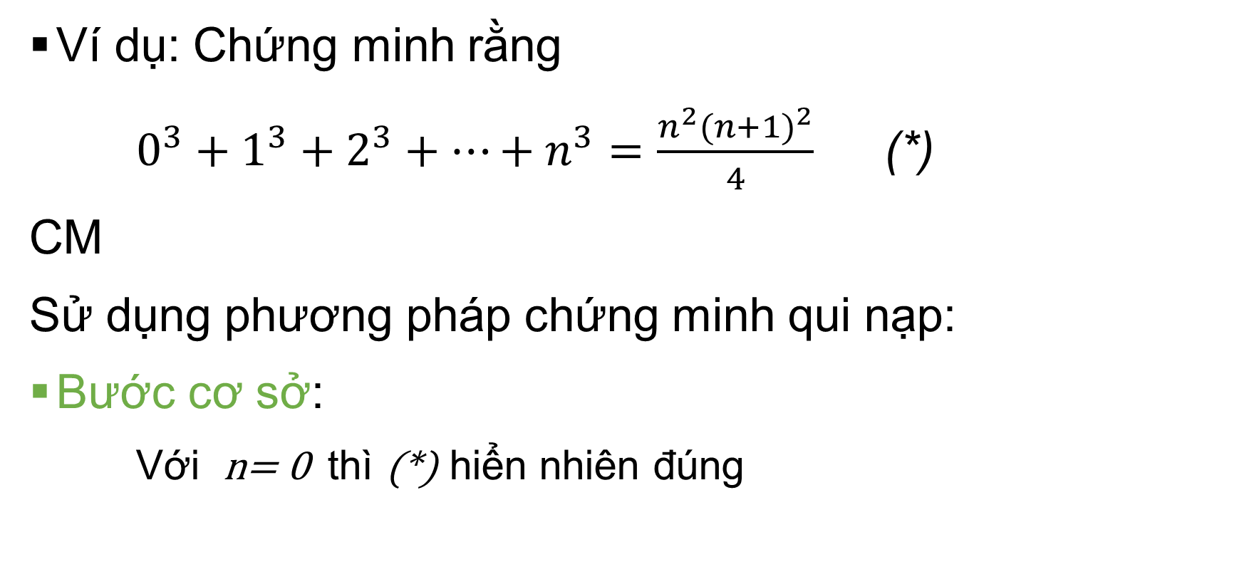
Nguyên lý qui nạp
Ví dụ: Chứng minh rằng
$0^{3}+1^{3}+2^{3}+…+n^{3}=\frac{n^{2}{(n+1)}^{2}}{4}$ (*)
CM
Sử dụng phương pháp chứng minh qui nạp:
Bước cơ sở:
Với n= 0 thì (*) hiển nhiên đúng

Slide 21

Nguyên lý qui nạp
Bước qui nạp:
Giả sử (*) đúng với n=k≥0, nghĩa là
$$0^{3}+1^{3}+2^{3}+…+k^{3}=\frac{k^{2}{\left(k+1\right)}^{2}}{4}$$
Xét
$$0^{3}+1^{3}+2^{3}+…+k^{3}+{\left(k+1\right)}^{3}=\frac{k^{2}{\left(k+1\right)}^{2}}{4}+{\left(k+1\right)}^{3}$$
$$=\frac{{{\left(k+1\right)}^{2}(k}^{2}+4k+4) }{4}$$
$$=\frac{{\left(k+1\right)}^{2}{\left(k+2\right)}^{2}}{4}$$
Vậy (*) đúng với n=k+1
Kết luận: (*) đúng ∀n≥0

Slide 22
Tóm tắt
Vị từ - các phép toán vị từ
Lượng từ
Phương pháp chứng minh qui nạp

